Slide 1
Hogy indult az Erasmus program?

Slide 2
Jelentkezési lap
Adatok a jelentkező tanulóra vonatkozóan:
Születési hely, dátum:………………………………………………
Anya neve:…………………………………………….……………
Lakcím:……………………………………………………………..
Szülő(k) telefonszáma:………………………………………………
Tanuló telefonszáma:…………………………………………….….
E-mail cím:…………………………………………………….……
Személyi igazolvány száma:…………………………………………
Személyi igazolvány lejárati dátuma:…………………………………
Bankszámlaszám:…………………………………………………….
Ételallergia, más krónikus betegség:…………………………………
Adatok (fontosabb):
Email cím
Születési hely, dátum
Szülő(k) telefonszáma
Tanuló telefonszáma
Motivációs levél:
Miért lennél szívesen tagja az utazó csapatnak?

Slide 3
Adatok a pontozás alapú kiválasztáshoz
Szempont |  | Elérhető pontszám | Elért pontszám | Aláírás
Tanulmányi eredmény | 7. év végi átlag alapján | 15 |  | Szülő aláírása
Angol nyelv jegye | 7. év végi átlag alapján | 10 |  | Szülő aláírása
Motivációs levél pontszáma |  | 10 |  | Kísérő tanár aláírása
Projektbemutató pontszáma |  | 20 |  | Projektvezető aláírása
Nyelvi teszt pontszáma |  | 15 |  | Nyelvtanár aláírása
Interjú |  | 15 |  | Projektvezető aláírása
Osztályfőnök javaslata (szociális készségek, önállóság, iskolai magatartás/ igazgatói intő, fegyelmi kizáró tényező) |  | 15 |  | Osztályfőnök aláírása
Összesen: Projektfelelős tanár tölti ki. Aláírás: …………………………… |  | 100 | 1 | Rangsor:
Tanulmányi átlag átszámítása
Angol jegy átszámítása
Projektbemutató pontszáma
Interjú pontszáma
Osztályfőnöki vélemény

Slide 4
Nyelvi teszt
SECTION I: Grammar (Use of English) 1. George is ................ than Nick. a) tall b) taller c) tallest
2. What time ..... Calais tomorrow afternoon? a) do the ferry reach b) is the ferry reaching c) does the ferry reach
3. My friend ..................... lives in Australia is a nurse. a) who b) which c) whose 4. I like walking in the park ............. hot days. a) at b) on c) in
5. Centuries ago, people .......... animals for food. a) transported b) played c) hunted
Kivetített feladatok
Angol tudás felmérése

Slide 5
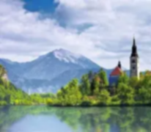
Projektbemutató Szlovéniáról
Szlovénia
Természeti adottságok
Hagyományok, kultúra
„Zöld” programok, fenntarthatóság
Fenntartható emberi kapcsolatok
Miben szeretnék fejlődni a program résztvevőjeként?

Slide 6
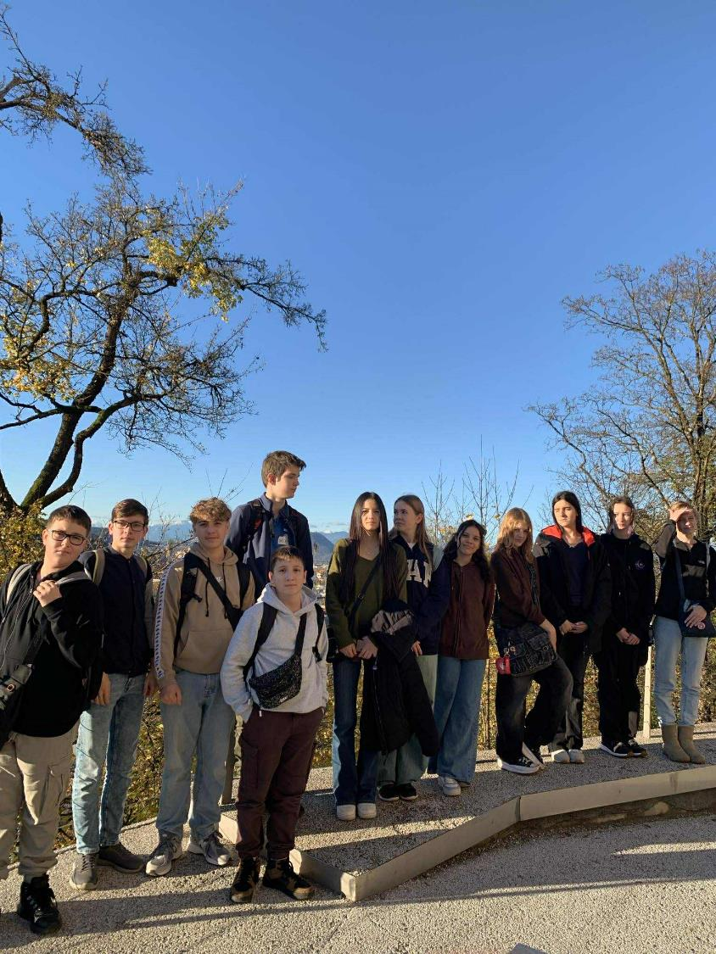
Eredményhirdetés
A 12 diák kiválasztása
A holtversenyben lévők beválasztása – még két diáktársunk utazhatott

Slide 7
Köszönöm a figyelmet!

